Slide 1



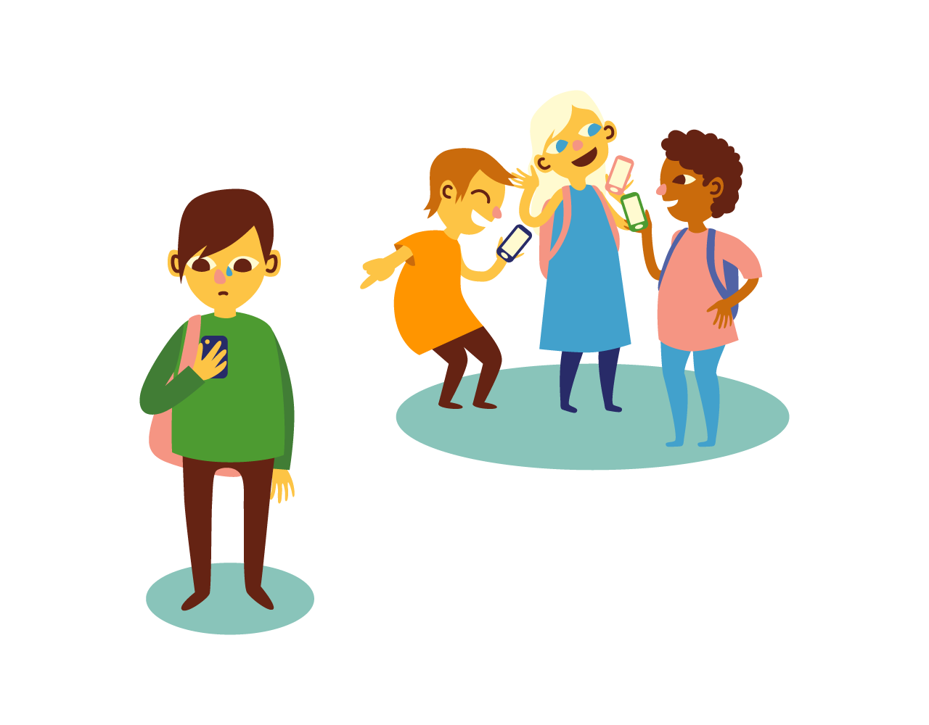

ҚОСТАНАЙ ОБЛЫСЫ ӘКІМДІГІ БІЛІМ БАСҚАРМАСЫНЫҢ «ПСИХОЛОГИЯЛЫҚ ҚОЛДАУ ЖӘНЕ ҚОСЫМША БІЛІМ БЕРУ ӨҢІРЛІК ОРТАЛЫҒЫ» КММ
ЖАДЫНАМА
«Мектептегі буллинг кезінде балаға көмек көрсету үшін ата-аналарға кеңестер»
(ата-аналар үшін)
Қорлау тақырыбын талқылаңыз
Баламен байланыста болыңыз
Балаға буллинг деген не екенін анықтауға үйретіңіз
Баланың проблемалық жағдайларда көмек сұрай алатын ересектер шеңберін белгілеңіз
Мектепке дейінгі жастан бастап баланы басқа балалармен қоғамда өзара әрекеттесуге үйретіңіз
Отбасыңыздағы қарым-қатынасты қайта қарастырыңыз
Басқа ата-аналармен қарым-қатынастан бас тартпаңыз

